Slide 1
تدبير الورم النقوي المتخامد SMM- ASH
إعداد
ياني محمد فائد حاج حسن
شعبة أمراض الدم – مشفى دمشق

Slide 2


Slide 3
الورم النقوي المتخامد
SMM
يعرف الـ SMM بأنه اضطراب نسيلي حيث يكون عيار البروتين M وحيد النسيلة أكثر أو يساوي 3غ /د.ل أو بروتين وحيد النسيلة ببول 24 ساعة أكثر أو يساوي 500 مغ.
مع أو بدون خلايا بلازمية بنسبة (10-59 )% بالنقي .
بدون أذية عضو هدف .
يجب تمييزه عن الـ MGUS والـ MM .
نسبة حدوثه 0.5% من عموم الناس الأكبر من 40 سنة .
يحمل الـ SMM احتمال التحول إلى MMأو AL بمعدل :
10% خلال أول خمس سنوات
(1-2)% خلال العشر سنوات اللاحقة .

Slide 4
تقييم الخطورة عند مرضى الـ SMM
يتم تحديد معدل الخطورة لمرضى SMM باستخدام Mayo 2018 /IMWG (المعروف أيضا“ بـ 20/2/20 criteria ) .
العوامل المعتمدة لتحديد الخطورة :
نسبة الخلايا البلازمية بنقي العظام أكثر من 20% .
معدل الـ M بروتين أكثر من 2غ/د.ل .
معدل FLC(involved/uninvolved) أكثر من 20 .
تصنف الخطورة حسب :
منخفض الخطورة : لا يوجد عامل خطورة .
متوسط (intermediat) الخطورة : عامل خطورة واحد .
عالي الخطورة : عاملي خطورة أو أكثر .

Slide 5
تم العمل على إضافة الـ Cytogenetic (FISH) :
وجود أي من الطفرات عالية الخطورة يزيد احتمال التحول :
t(4,14)
t(14,16)
del 17p
Gain 1q
وجود واحدة أو أكثر من الشذوذات السابقة يزيد خطر التطور وتتحول المجموعة إلى أعلى خطورة حتى لوكان 20/2/20 متوسطا“ .
من الشذوذات الجينية التي ترفع نسبة الخطورة t(14.20) وdel 13 .

Slide 6
تدبير SMM
مرضى SMM منخفض الخطورة :
بدون عوامل خطورة وبدون شذوذ FISH .
الإستراتيجية الأساسية هي المراقبة بدون علاج وتكون المتابعة كل 3-6 أشهر.
مرضى SMM متوسط الخطورة :
يفضل المتابعة دون العلاج بدلا“ من البدء بالعلاج وتكون المتابعة كل 2-3 شهور مع MRI سنوي .
قد يبقى بعض المرضى المصنفين منخفضي أو متوسطي الخطورة مستقرين لفترات طويلة دون علاج .
لا يوجد دليل واضح على أن المعالجات المتوفرة حاليا“ تحسن النتائج السريرية لدى هذه الفئة من المرضى .
مع الانتباه لحماية هذه الفئة من المرضى من التأثيرات الجانبية للأدوية .
تشجع الـ ASH على إدخال مرضى متوسطي الخطورة في تجارب سريرية (خاصة عند المرضى ذوي الخطورة الأعلى ) .

Slide 7
لمحة تاريخية عن تطور تدبير HRSMM
مر تطور علاج HRSMM بثلاث مراحل رئيسية :
أولا“ قبل عام 2010 :
مراقبة فقط ، لاعلاج إلا بعد ظهور معايير CRAB .
ثانيا“ بين عامي (2013- 2018) :
اكتشاف الفائدة من العلاج المبكر .
بدء استخدام RD ثم R لوحده ، مع تحسين طرق تحديد الخطورة .
ثالثا“ بعد 2019 :
عصر العلاج المناعي والتداخل المبكر .
بروتوكولات موجهة للشفاء المبكر مثل Daratumumab ، KRd .
اليوم بعام 2025 التوجه العالمي نحو :
علاج HRSMM وليس فقط المتابعة .

Slide 8
أهم الدراسات التي عرضت في الـ ASH حول تدبير مرضى HRSMM:
دراسة الـ AQUILA :
وضع daratumumab كمعالجة وحيدة .
دراسة phase III وعشوائية .
شملت 390 مريض SMM عالي الخطورة .
متوسط عمر المرضى كان 64 سنة ( تراوحت الأعمار بين الـ31-86 سنة) .
إضافة الدواء خفضت خطر التحول نحو MM وخطر الوفاة بمعدل 51% .
التأثير الجانبي كان خطر إنتانات من الدرجة (3-4) بنسبة 16% مقارنة بـ 4.6 % بالمراقبة .
المتابعة كانت لـ 65.2 شهر .
دراسة الـ AQUILA دعمت أن الاستخدام المبكر للـ daratumumab قد يغير مسار المرض عند HRSMM .

Slide 9
دراسة D-RVD :
دراسة Phase II بتدبير المرضى ببروتوكول مكثف .
الهدف من الدراسة : تحقيق MRD-negativity بعد سنتين .
لتقييم الخطورة اعتمد نموذج 20/2/20 و/أو FISH عالية الخطورة .
النتائج الأولية :
نسب استجابة عميقة مبكرة .
العلاج محدد لمدة 24 دورة .
خلاصة الدراسة : المعالجة المكثفة قد تمنح ضبط قد يصل لحدود الشفاء عند بعض المرضى لكنه مازال بحاجة لتأكيد طويل الأمد .
دراسة Iberomide +/- dexamethasone :
دراسة Phase I/II .
نتائج الدراسة : نسبة استجابة كلية(ORR) 79% وتصل إلى 85% لدى من أتم 4 دورات أو أكثر .
السمية مقبولة والنتائج الأولية مشجعة .
الخلاصة : تظهر الأجيال الجديدة من (CELMoDs)IMiDs قدرة قوية وقد تصبح خيارا“مستقبليا“ لعلاج HRSMM.

Slide 10
المقارنة بين بدء العلاج فور التشخيص مقابل الانتظار حتى التحول نحو MM :
دراسة Meta- analysis حتى يونيو 2024.
نتيجة المقارنة كانت أن المعالجة المبكرة مفيدة للمجموعات عالية الخطورة ، ولايزال موضع نقاش لمجموعات منخفضة أو متوسطة الخطورة .
دور التصوير WB-MRI :
ورقة بحثية تقدم بها فريق إيطالي في الـ ASH حيث استخدم الـ WB-MRI لتقييم المرض .
تبين حسب الدراسة أن الـ WB-MRIله قدرة أكبر على كشف بؤر مبكرة لم تظهر على طرق التصوير الأخرى .
خلاصة البحث : MRI الكامل للجسم قد يصبح عنصرا“ أساسيا“ في متابعة HRSMM .

Slide 11
نموذج PANGEA :
خيار أكثر دقة من النماذج التقليدية لتحديد الخطورة من 20/2/20 أو IMWG .
يمتاز بأنه ديناميكي : يعيد حساب خطورة المريض في كل زيارة اعتمادا“ على تغير المؤشرات وليس القيم الأولية فقط .
PANGEA = Personalized, Adaptive , Next-Generation Risk assessment
يمكن استخدامه عبر منصة إلكترونية (كانت تعرض في ASH 2024)بحيث:
تدخل قيم المريض .
تكون النتائج كنسبة مئوية دقيقة لخطر التحول خلال 24 شهر .
يمكن إعادة حسابها بعد 3-6 أشهر .

Slide 12
التوصيات الحديثة من 2024-2025 بشأن استخدام
الليناليدومايد عند مرضى HRSMM
حسب تجربة الـ ECOG-ACRIN E306 : استخدم ليناليدومايد وحيدا“ عند مرضى HRSMM وأظهرت منع في التقدم نحو MM أكثر من المراقبة .
يعد إضافة الديكساميتازون إلى الليناليدومايد من الخيارات المقبولة في التداخل المبكر على الـ HRSMM .
لكن العلاجات السابقة تسعى لتثبيت المرض أكثر من السعي لاستجابة على مستوى MRD-negativity .
حسب دليلEHA-EMN 2025 :
يشير إلى استرتيجية (علاج بقصد الشفاء) لبعض مرضى HRSMM باستخدام بروتوكولات KRd ثم زرع خلايا جذعية ثم صيانة بالليناليدومايد.
النتائج جيدة على مستوى MRD وبعضهم حافظ عليه لسنوات .
يجب الانتباه إلى الآثار الجانبية أثناء العلاج .
تم التأكيد في الدليل على ضرورة مناقشة مشتركة مع المريض خاصة وأن بعض المرضى قد لا يتطور لديهم المرض حتى بدون علاج فوري .
لازال له دور مهم في الـ ASH لكنه مفضل في سياق علاجات تشاركية .

Slide 13
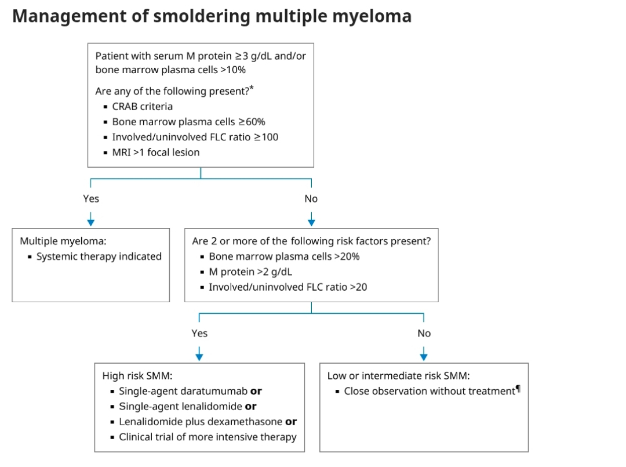

Slide 14
تأثير نمط الحياة وتأثير النظام الغذائي
في ASH 2024 تم تقديم بيانات أولية من تجربة Nutrivention حول نظام غذائي نباتي عالي الألياف لمرضى MGUS والـ SMM ، أظهر إمكانية أن يبطئ هذا النظام تقدم المرض .
النتائج لا تزال أولية .
تشير النتائج إلى أن التدخلات غير الدوائية (مثل النظام الغذائي ) قد تلعب دورا“ مكملا“ عند بعض المرضى .
الحفاظ على وزن صحي .
الحفاظ على صحة العظام بتدبير الكلس وفيتامين D .
شرب كميات كافية من الماء للحفاظ على الكلية .
نظام غذائي غني بالفواكه والخضراوات وتجنب الأطعمة المصنعة والسكريات المضافة .
تجنب الكحول .
اتباع نظام غذائي متوازن يعتمد على : الحبوب الكاملة والبروتين قليل الدهن كالدواجن والأسماك والبقوليات .
الحذر عند استخدام بعض المكملات خاصة مضادات الأكسدة عالية الجرعة .

Slide 15
استخدام الـ Zoldronic acid في SMM
لا تتأثر العظام عادة“ في سياق الـ SMM مثل الـ MM بالتالي فاستخدام الدواء ليس روتينيا“ لجميع المرضى .
يقتصر استخدامه على الحالات ذات الخطر المتزايد لهشاشة العظام .
حسب توصيات الـ IMWG يمكن استخدامه :
هناك هشاشة عظام مثبتة على الأشعة أو DEXA .
هناك آلام عظمية أو كسور صغيرة دون علامات لنشاط MM .
طريقة إعطائه هي 4 مغ IV كل ستة أشهر عند مرضى SMM إذا كان الهدف دعم العظام فقط مقارنة بالجرعة الشهرية عند مرضى MM .

Slide 16
الخلاصة
حسب آخر مؤتمر للـ ASH وحسب دراسة AQUILA يفضل استخدام Daratumumab SC وحيدا“ عند مرضى HRSMM .
التأكيد من قبل International Myeloma Foundation على ضرورة النقاش مع المريض حول الفوائد والمخاطر قبل العلاج .
التأكيد على تقييم الخطر المتكرر حسب الأساليب الحديثة وخاصة بالاعتماد على طرق التصوير المتقدمة ( مثل MRI , PET-CT ) .
أهمية دور المراقبة خاصة عند المرضى منخفضي أو متوسطي الخطورة .
أكدت الـ ASH على أهمية الدعم النفسي لمرضى SMM .
أحد توصيات الــ ASH هي مواصلة البحث عن نماذج بيولوجية وجينية أفضل لتحديد من هم المر ضى الذين سيستفيدون فعلا“ من العلاج المبكر دون تعرضهم لمخاطر غير ضرورية ومحاولة إدخال المرضى ضمن التجارب السريرية .

Slide 17

شكرا“ لإصغائكم

